Slide 1
ОТЧЕТ О РАБОТЕ ОБЩЕДОСТУПНЫХ БИБЛИОТЕК ЛОМОНОСОВСКОГО МУНИЦИПАЛЬНОГО РАЙОНА ЛЕНИНГРАДСКОЙ ОБЛАСТИ ЗА 2021 ГОД
Подготовил: Заведующий методико-библиографическим отделом Иванова Ю.В.

Slide 2
Сеть библиотек Ломоносовского района: Центральная библиотека + филиал - Библиотека семейного чтения Поселковые: Аннинская библиотека, Виллозская библиотека, Лебяженская библиотека. Сельские: Глобицкая библиотека, Горбунковская библиотека, Гостилицкая библиотека, Кипенская библиотека, Копорская библиотека, Лаголовская библиотека, Лопухинская библиотека, Малокарлинская библиотека, Низинская библиотека, Новосельская библиотека, Оржицкая библиотека, Пениковская библиотека, Разбегаевская библиотека, Русско-Высоцкая библиотека, Яльгелевская библиотека.

Slide 3
Охват населения библиотечным обслуживанием составляет:
Аннинское 15%
Виллозское 25%
Горбунковское 16%
Гостилицкое 30%
Кипенское 12%
Копорское 32%
Лаголовское 6%
Лебяженское 28%
Лопухинское 48%
Низинское 21%
Оржицкое 8%
Пениковское 24%
Ропшинское 13%
Русско-Высоцкое 15%

Slide 4
Динамика показателей, отражающих объём основных услуг, выполненных муниципальными библиотеками
Число зарегистрированных пользователей библиотек района

Slide 5
Число посещений библиотек района

Slide 6
Число книговыдач библиотек района

Slide 7
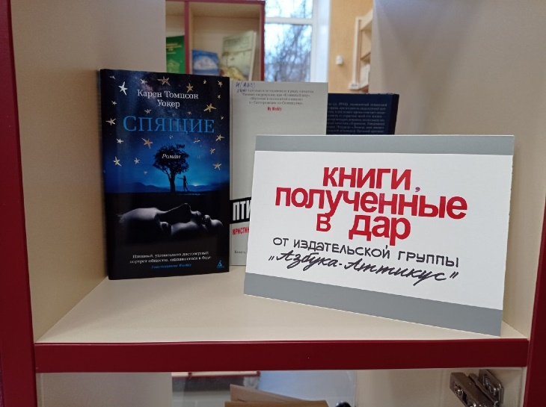
Динамика показателей, отражающих формирование и использование библиотечных фондов

Slide 8
Организация и содержание библиотечного обслуживания пользователей
Число массовых мероприятий

Slide 9
Организация и содержание библиотечного обслуживания пользователей Число мероприятий по возрастной категории

Slide 10
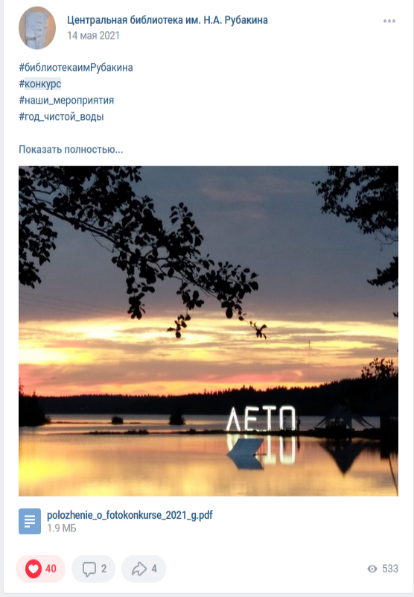
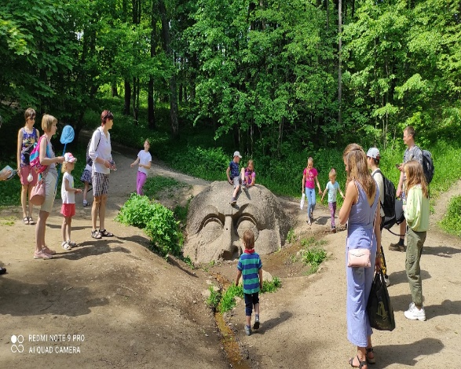
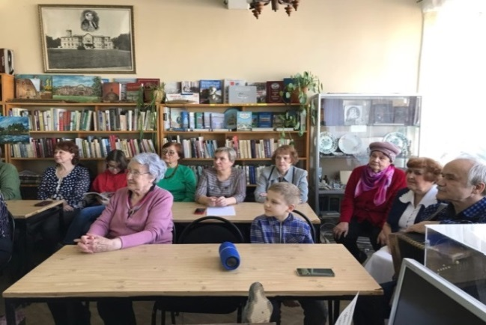
Организация и содержание библиотечного обслуживания пользователей
Число мероприятий по месту расположения

Slide 11
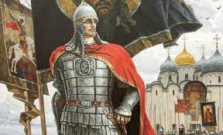
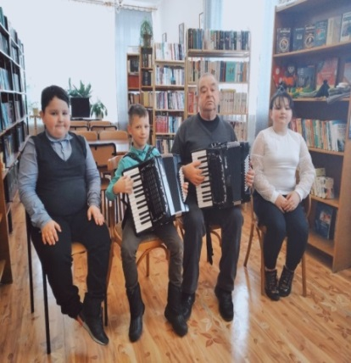
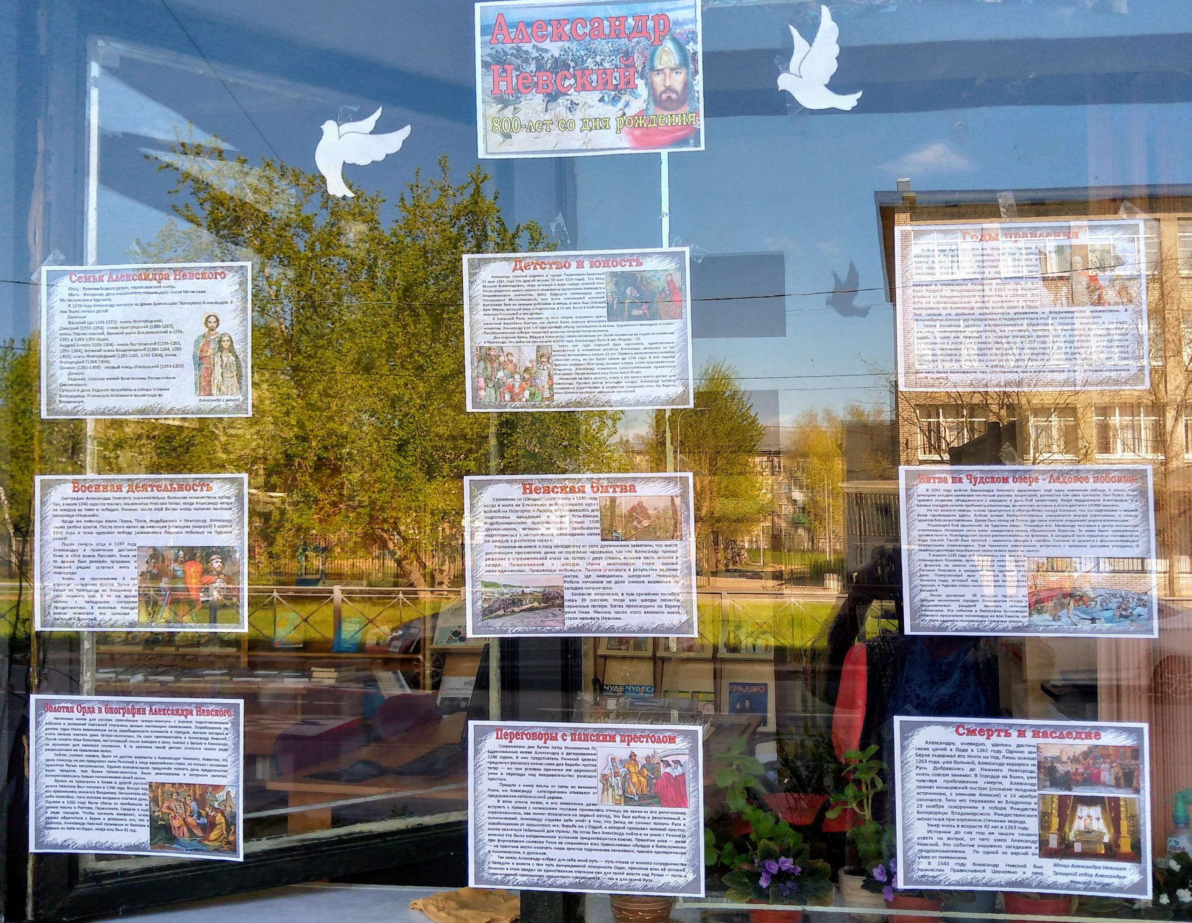
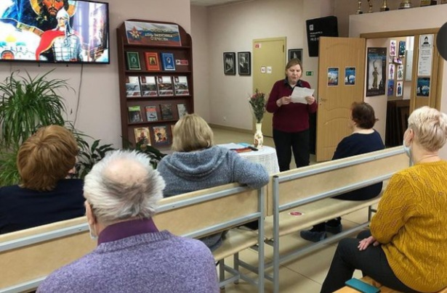
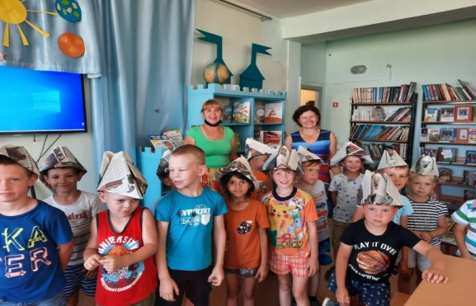
Основные события года
К 800-летию со дня рождения А. Невского

Slide 12
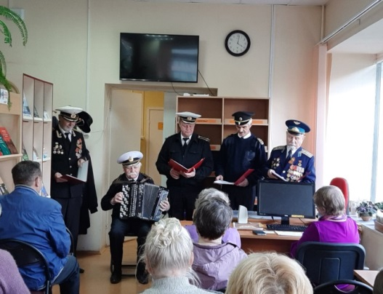
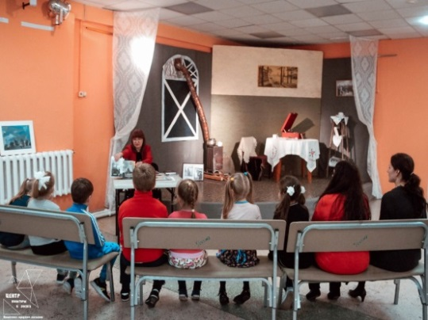
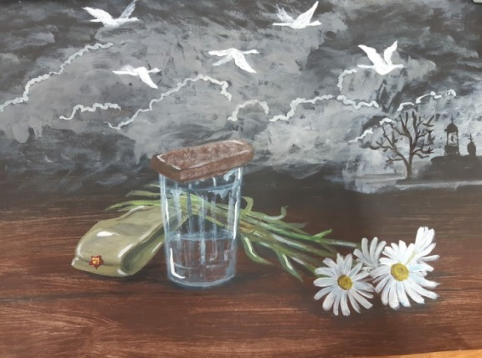
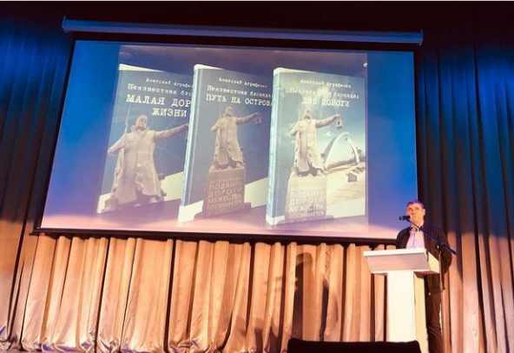
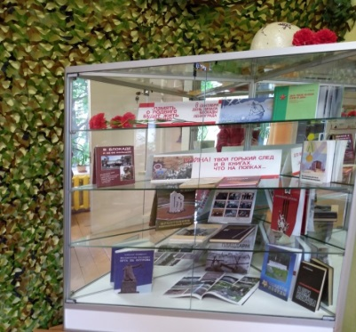
Основные события года
80 лет со дня начала Великой отечественной войны и
блокады Ленинграда

Slide 13
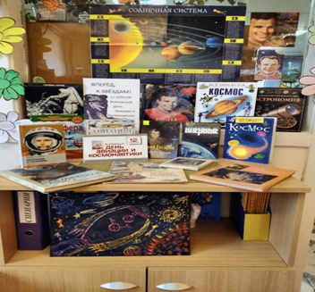
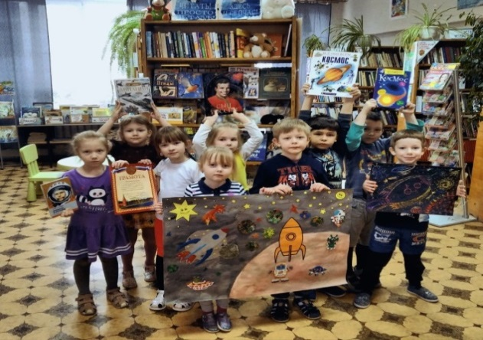
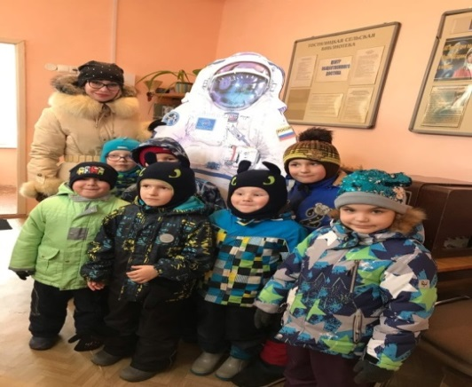
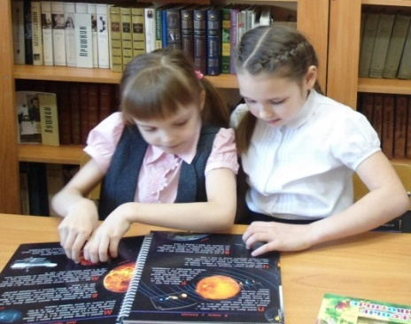
Основные события года
60-лет со дня первого полета человека в космос

Slide 14
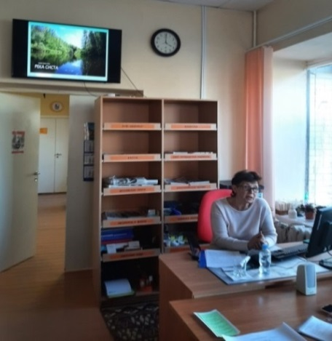
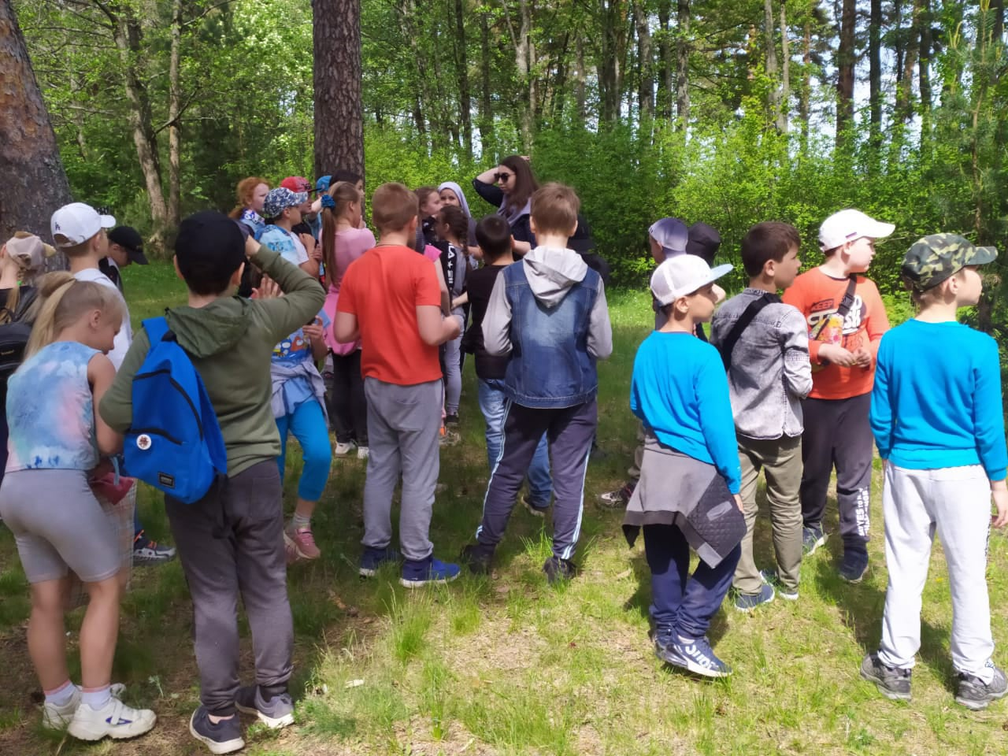
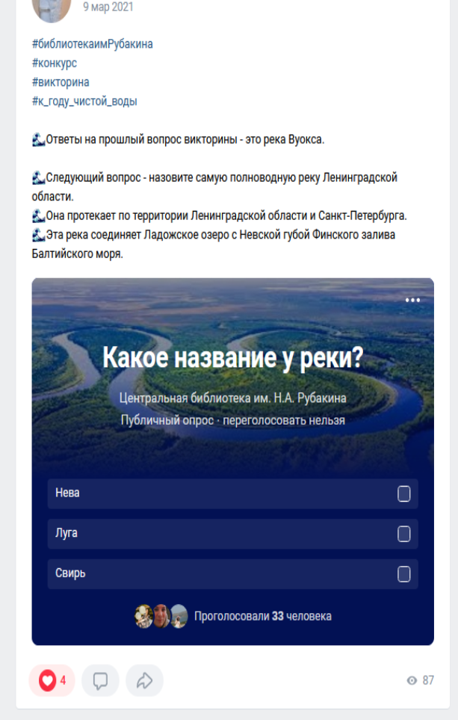
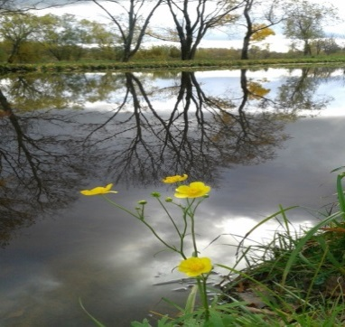
Основные события года
Год чистой воды в Ленинградской области

Slide 15
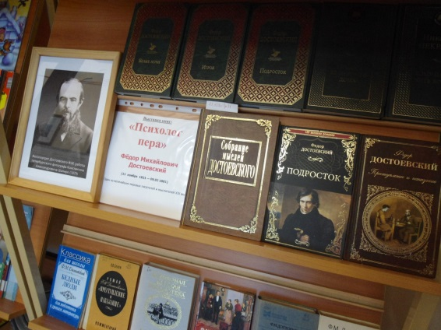
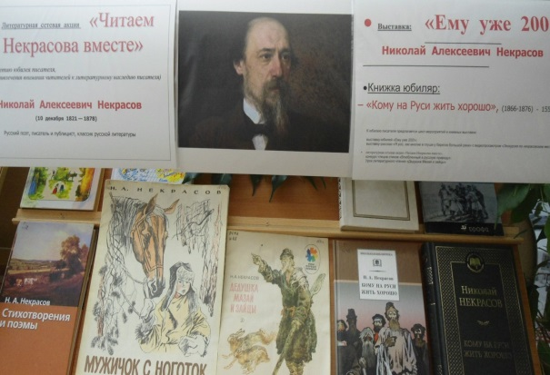
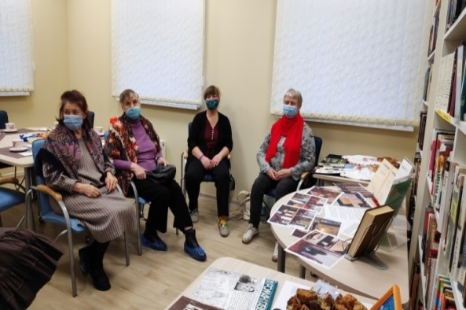
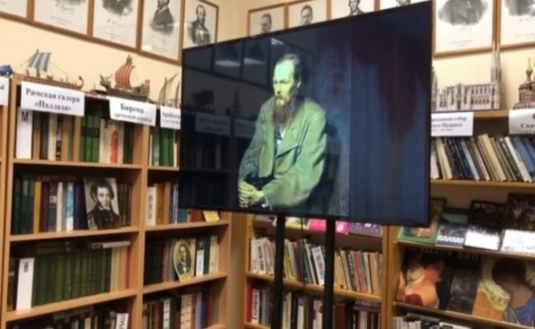
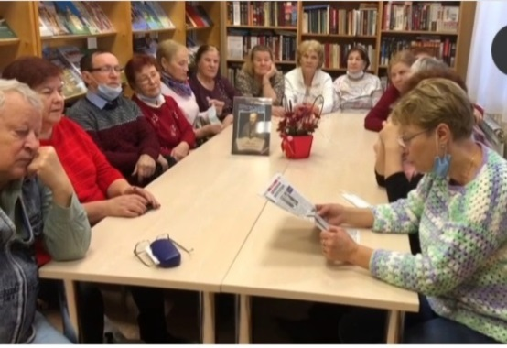
Основные события года
200-летний юбилей Ф. М. Достоевского и Н. А. Некрасова

Slide 16
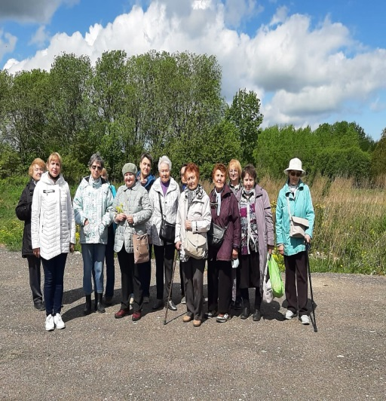
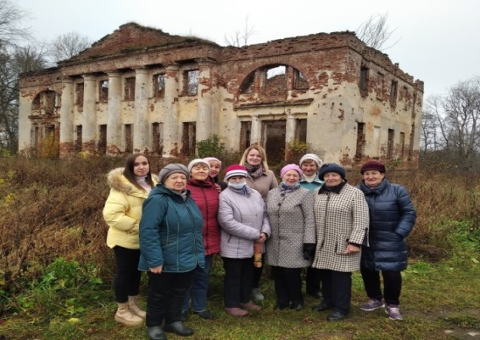
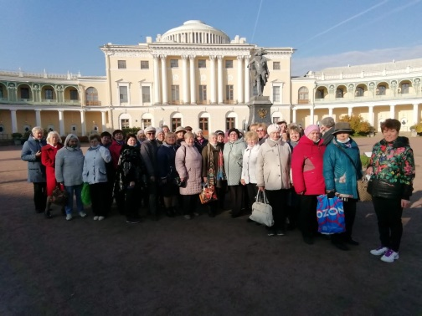
Краеведческая деятельность библиотек
Выездные мероприятия

Slide 17
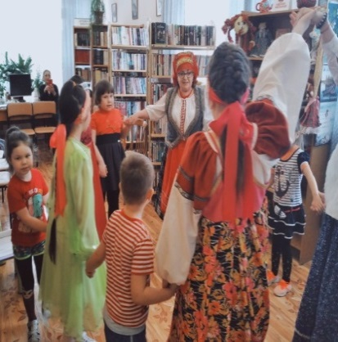
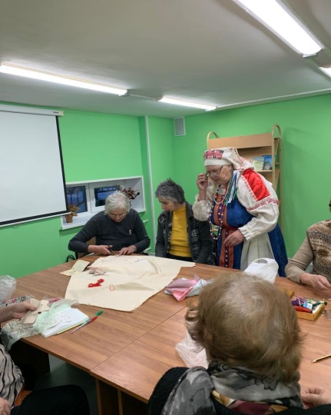
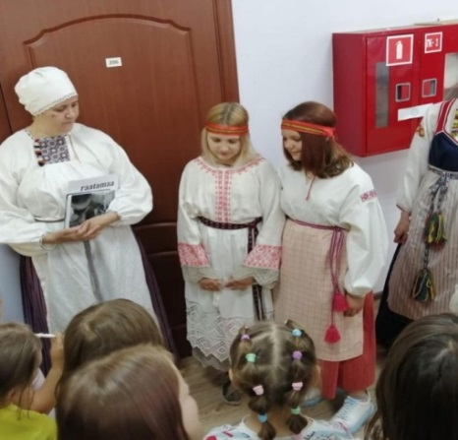
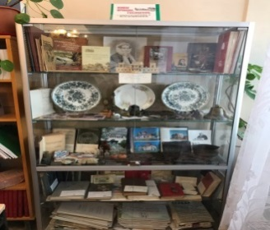
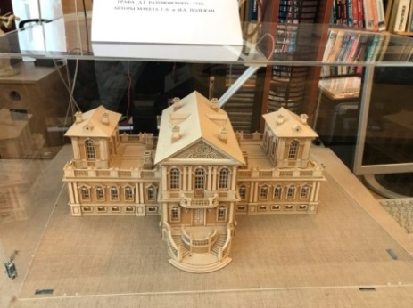
Краеведческая деятельность библиотек
Сохранение народных традиций

Slide 18
Автоматизация библиотечных процессов
 | 2019 | 2020 | 2021
Число персональных компьютеров | 53 | 54 | 50
Число персональных компьютеров для пользователей | 21 | 22 | 24
Число копировально-множительной техники | 57 | 58 | 56
Число библиотек, имеющих доступ в Интернет | 20 | 20 | 20
Число библиотек, имеющих доступ в Интернет для пользователей | 12 | 12 | 14

Slide 19
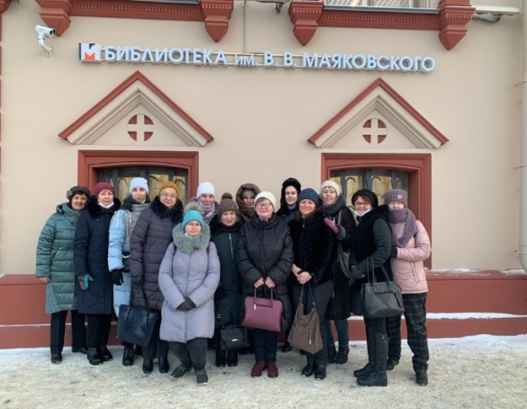
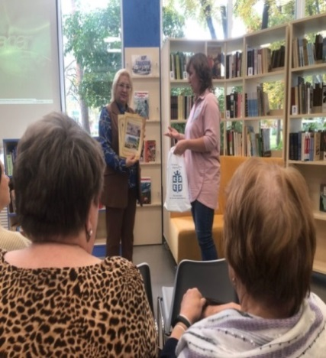
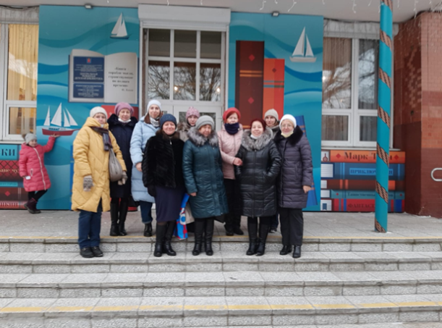
Организационно-методическая деятельность

Slide 20
Библиотечные кадры

Slide 21
Основные итоги года
Положительными результатами деятельности по сравнению с 2020 годом стали:
- увеличение основных показателей;
- улучшение материально-технической базы учреждений;
- библиотеки выполнили запланированные мероприятия.

Slide 22
Задачи библиотек на 2022 год
- расширение присутствия библиотек в медийном пространстве;
- развитие современных сервисов и услуг;
- создание детско-юношеского комьюнити;
- создание электронного каталога библиотек района;
поддержка каждого жителя Ломоносовского района в его самоопределении, адаптации и успешной социализации.

Slide 23
Библиотеки района являются любимым местом общения и досуговой деятельности жителей Ломоносовского района

